Slide 1
Святые- покровители животных

Slide 2
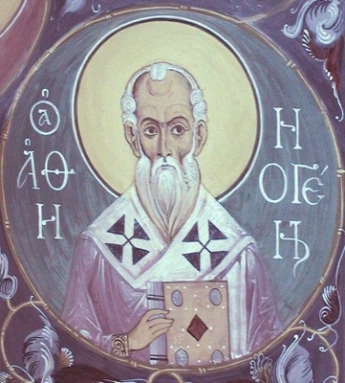
В православии существует немало святых, считающихся покровителями животных. Хотя на Руси, вплоть до 20-века, в день священномученика Афиногена (29 июля по нов. ст) крестьяне приводили к церкви животных (домашний скот), где над ними читалось особое последование для их умножения и здравия. Поэтому Афиноген считался покровителем скота.

Slide 3
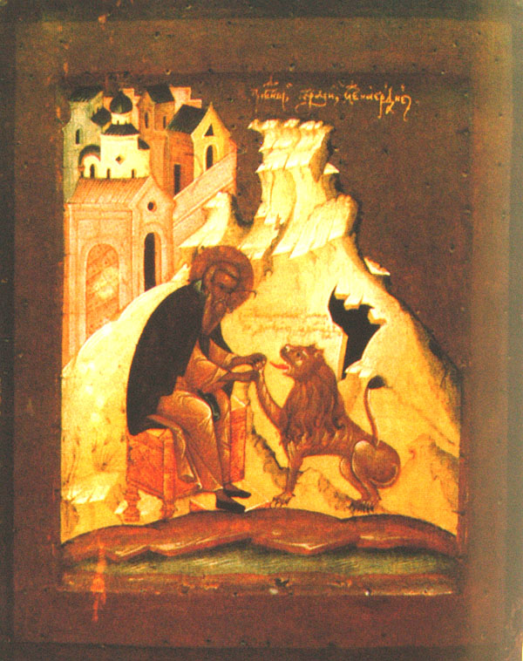
Святой Герасим
Грозный лев прислуживает святому Герасиму, арабская икона)

Slide 4
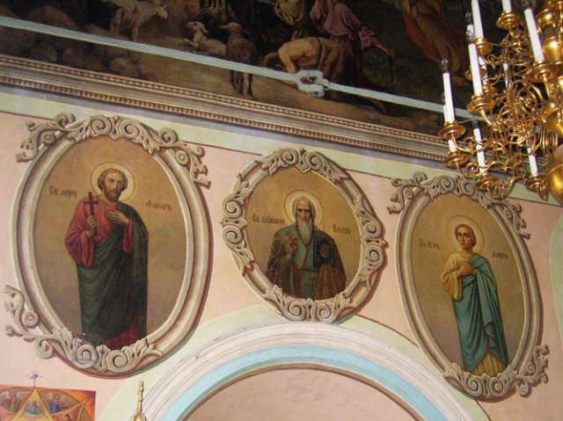
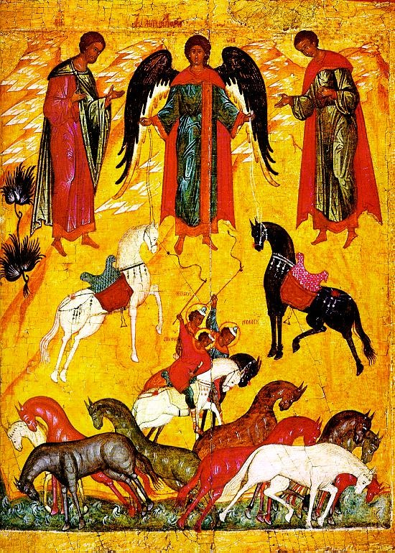
В России существовал замечательный обычай – «лошадиный праздник», который отмечали в день памяти святых великомучеников Флора и Лавра, покровителей лошадей. Лошадей со всей округи приводили к храмам, совершали торжественные молебны и кропили животных святой водой. Это исцеляло лошадей от болезней и делало их сильными и выносливыми.

Slide 5
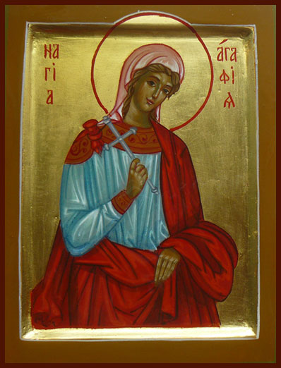
Святая Агафья - мученица (покровительница домашнего скота), способствовала здоровью коров, кормилиц семей.

Slide 6
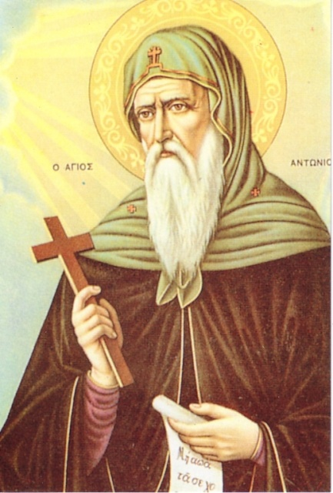
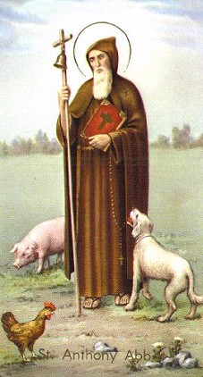
Святой Антонио Абада жил в Египте в III-IV вв. и ухаживал за больными животными, даже хищниками.

Slide 7
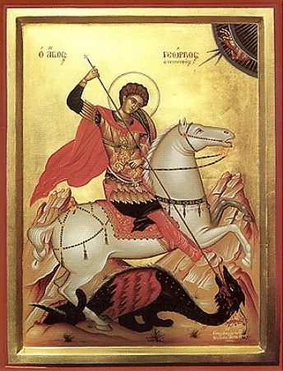
Святой великомученик Георгий.
ПРИ ПЕРВОМ ВЫГОНЕ СКОТА ПАСТУХ ДОЛЖЕН ОБОЙТИ СТАДО С ИКОНОЙ СВЯТОГО ГЕОРГИЯ. 6 мая на Руси справляют ЕГОРЬЕВ ДЕНЬ - так называется праздник в честь великомученика Георгия, одного из наиболее популярных христианских святых, героя многочисленных сказаний и песен.

Slide 8
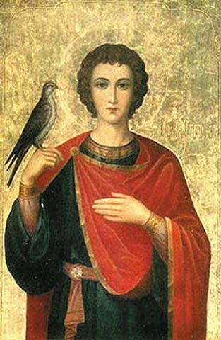
Святой Трифон
Святой Трифон силой своей молитвы заставлял уйти вредных насекомых, истреблявших хлебные злаки и опустошавших поля.

